Slide 1
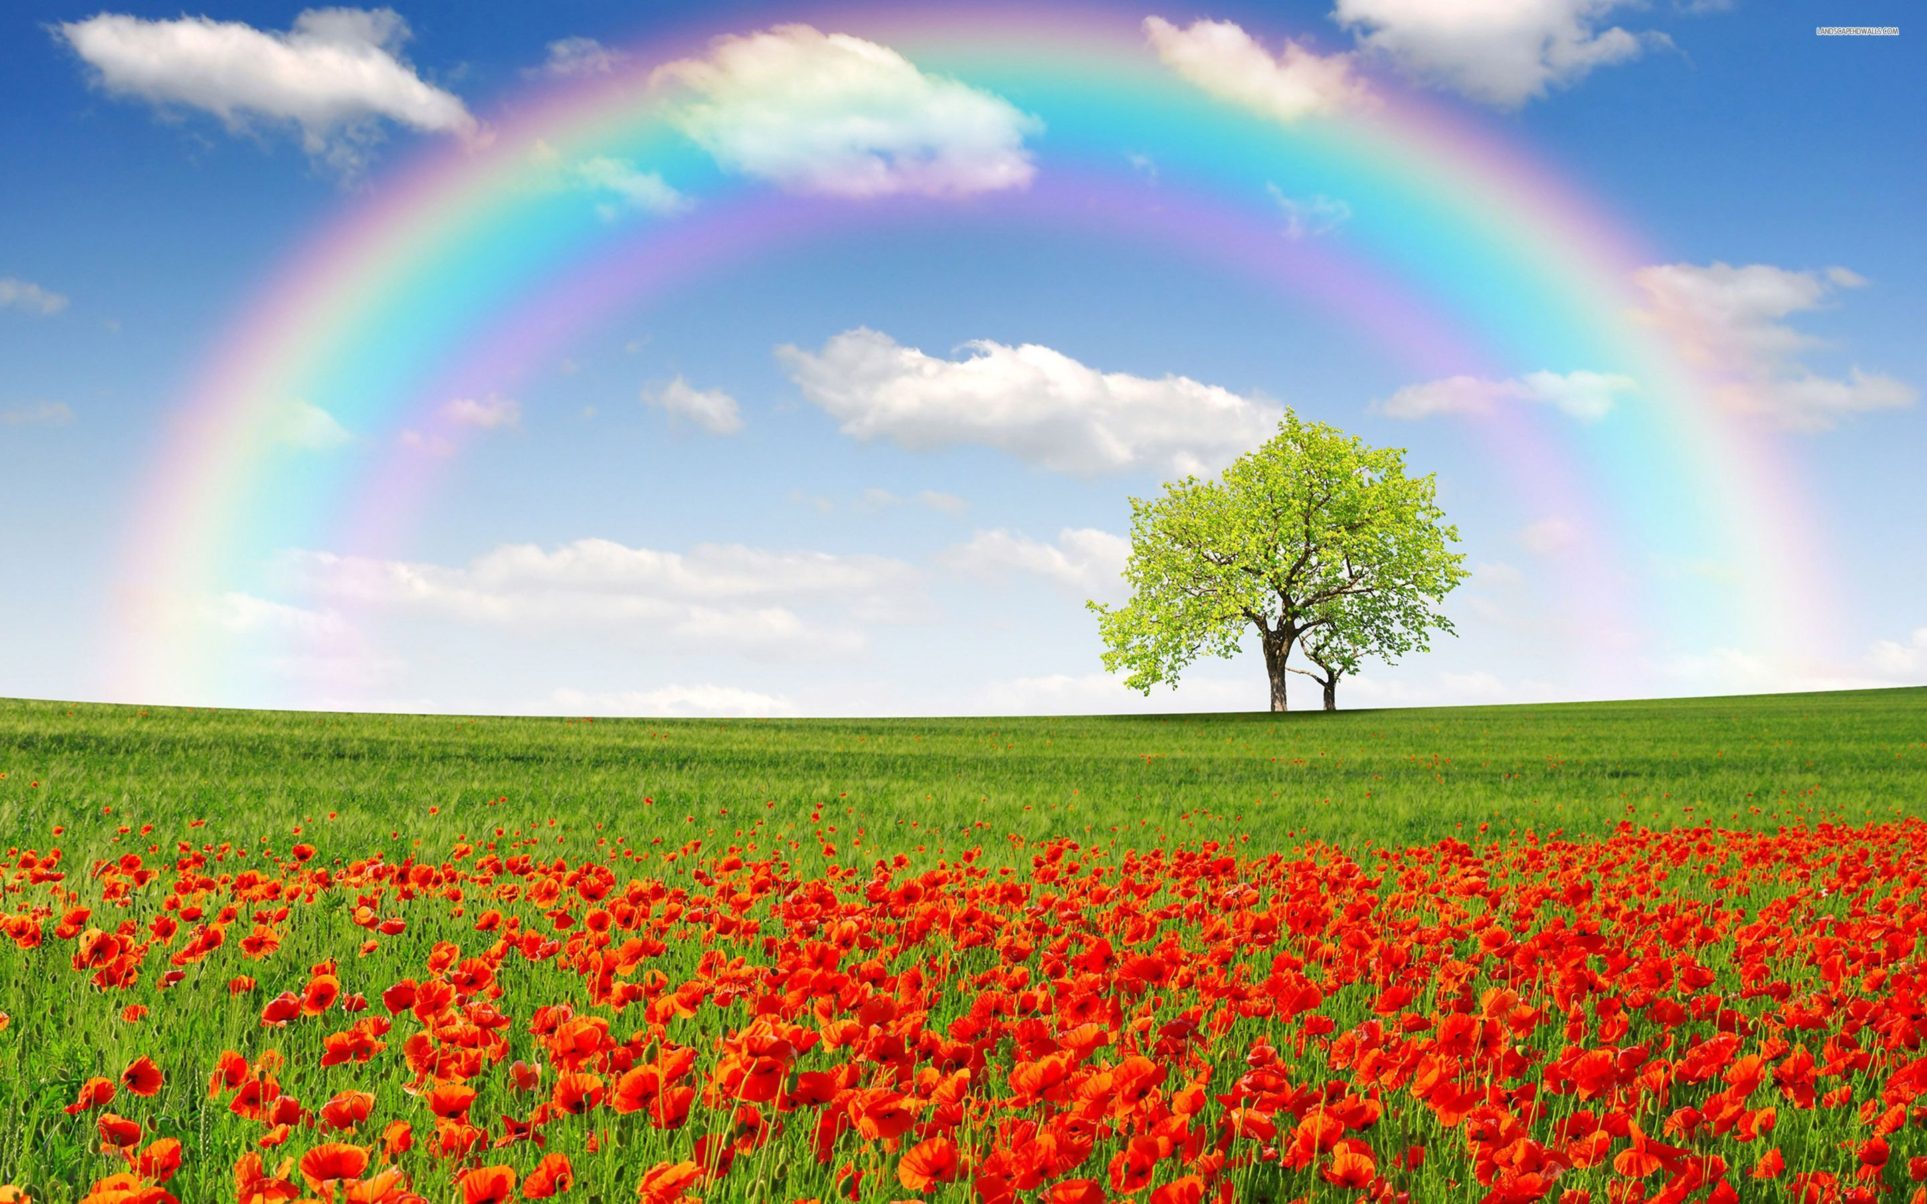
Dimanche 7 mars

Slide 2
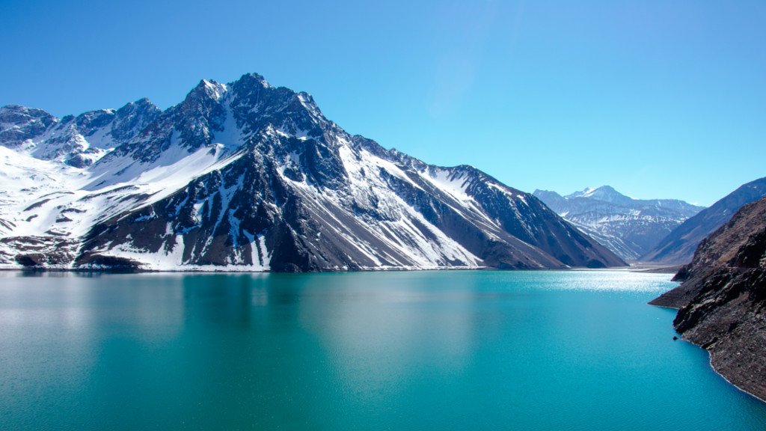

Slide 3
Au-dessus de tout
Au-dessus des puissances,
Au-dessus des rois,
Au-dessus de la nature et de la création
Au-dessus de tous
Les plans des hommes sages,
Bien avant le monde, tu existais.

Slide 4
Au-dessus de tout
Au-dessus des royaumes,
Au-dessus des trônes,
Au-dessus des merveilles
Que ce monde a connues ;
Par dessus tous les trésors de la terre,
Rien ne peut mesurer ta valeur.

Slide 5
Au-dessus de tout
Crucifié, seul, abandonné,
Tu as souffert méprisé, rejeté,
Telle une rose, foulée par nos pieds,
Tu m'as sauvé, tu m'as aimé
Par dessus tout.**

Slide 6
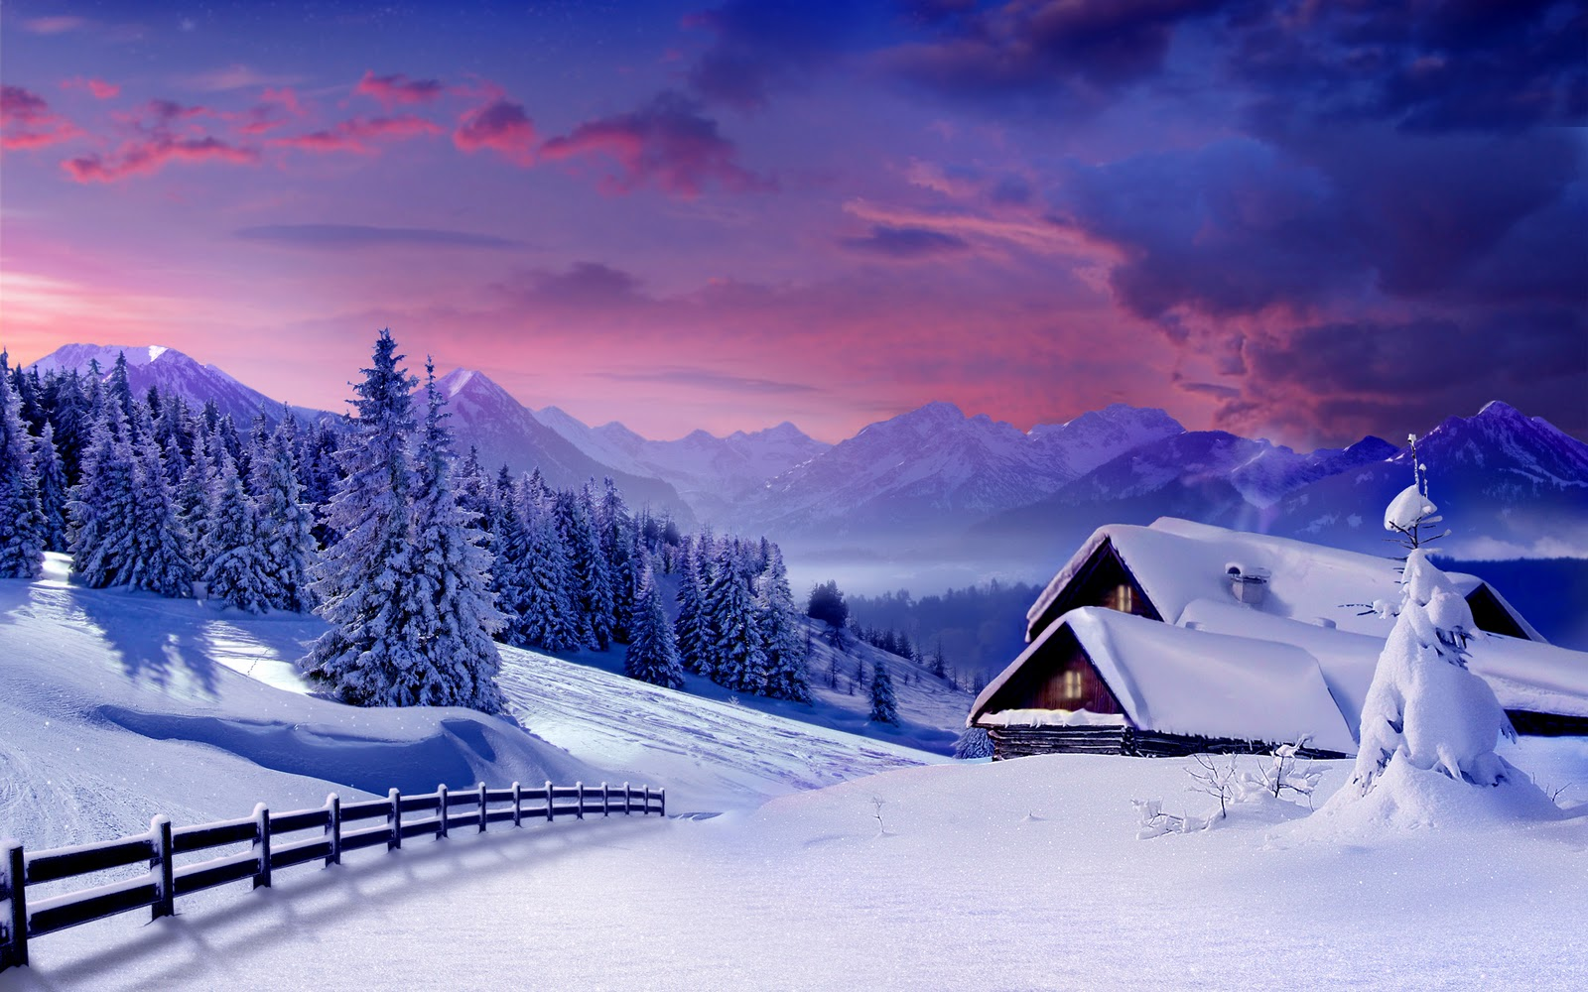

Slide 7
Majesté
Me voici, confondu par ta majesté,
Couvert de ta grâce illimitée.
Me voici, conscient du poids de mes fautes,
Couvert par le sang de l'Agneau.

Slide 8
Majesté
Refrain
Car je sais : l'amour le plus grand
m'est donné,
Tu as offert ta vie,
Le plus grand sacrifice.

Slide 9
Majesté
Refrain
Majesté, majesté, ta grâce m'a trouvé tel
que je suis,
Je n'ai rien à moi, mais en toi je vis.
Majesté, majesté, par ton amour
je suis transformé,
En présence de ta majesté.

Slide 10
Majesté
Me voici, confondu par ton amour,
Pardonné, je pardonne en retour.
Me voici, conscient d'être ton plaisir,
Sanctifié par le feu de ta gloire.

Slide 11
Majesté
Refrain
Car je sais : l'amour le plus grand
m'est donné,
Tu as offert ta vie,
Le plus grand sacrifice.

Slide 12
Majesté
Refrain
Majesté, majesté, ta grâce m'a trouvé tel
que je suis,
Je n'ai rien à moi, mais en toi je vis.
Majesté, majesté, par ton amour
je suis transformé,
En présence de ta majesté.**

Slide 13
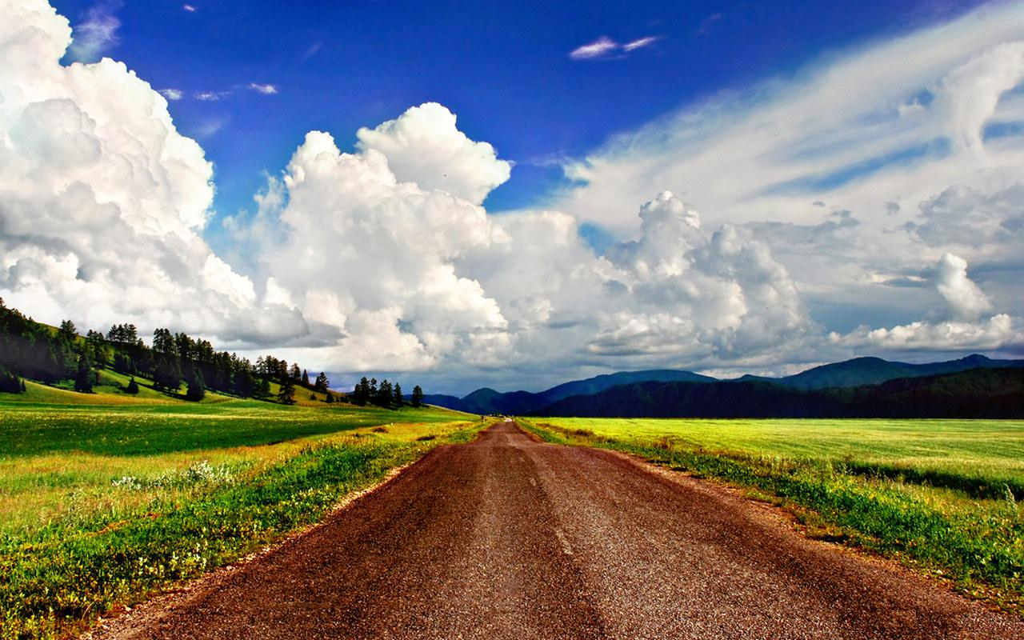

Slide 14
Le roi dans sa splendeur
Le Roi dans sa splendeur, vêtu de majesté,
La terre se réjouit, la terre se réjouit.
Il est paré d'éclat, la nuit essaie de fuir
Au son de sa voix, au son de sa voix.

Slide 15
Le roi dans sa splendeur
Refrain
O Dieu, tu es grand ! Nous chantons :
O Dieu, tu es grand ! Et tous verront,
O Dieu, combien tu es grand !

Slide 16
Le roi dans sa splendeur
Car d'âge en âge il règne.
Les temps sont dans sa main.
Commencement et fin,
Commencement et fin.
Le Père, le Fils, l'Esprit,
Trinité divine.
Le lion et l'agneau, le lion, et l'agneau.

Slide 17
Le roi dans sa splendeur
Refrain
O Dieu, tu es grand ! Nous chantons :
O Dieu, tu es grand ! Et tous verront,
O Dieu, combien tu es grand !

Slide 18
Le roi dans sa splendeur
Le plus grand des noms.
Digne de louange.
Mon cœur s'écrie
O Dieu, tu es grand ! (bis)

Slide 19
Le roi dans sa splendeur
Refrain
O Dieu, tu es grand ! Nous chantons :
O Dieu, tu es grand ! Et tous verront,
O Dieu, combien tu es grand !**

Slide 20
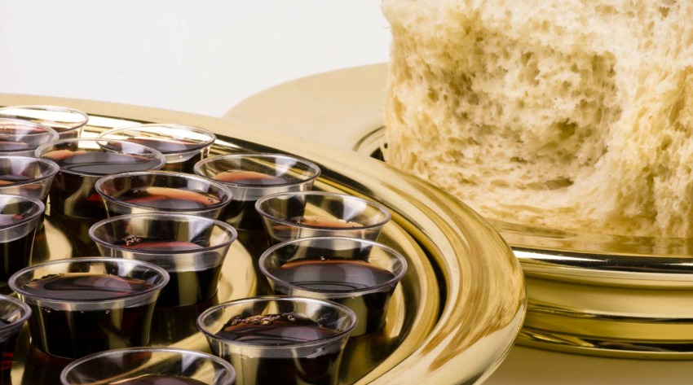

Slide 21
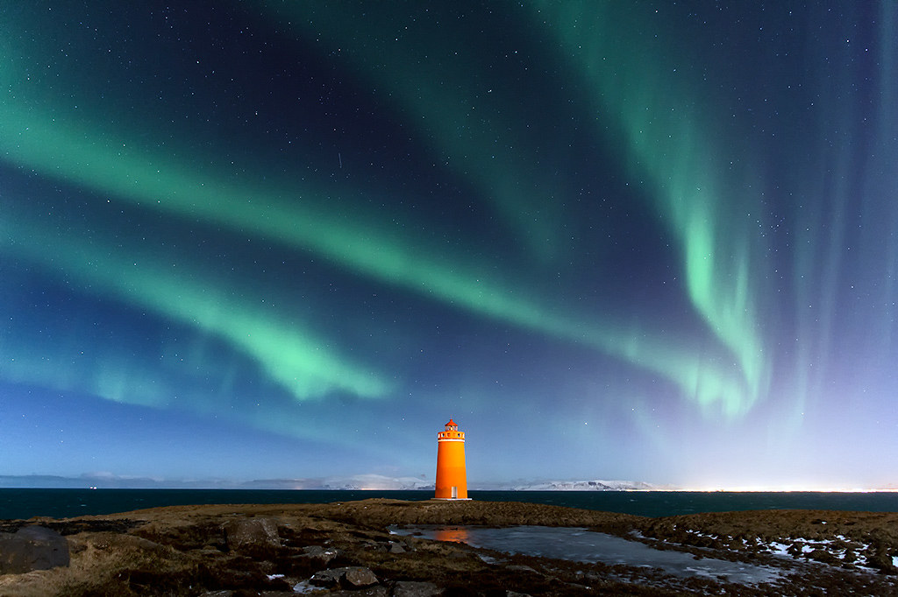
À l’agneau sur son trône
À l'Agneau sur son trône,
apportons la couronne !
Il l'a conquise sur la croix ;
il est le Roi des rois !
Éveille-toi mon âme ! Bénis, adore, acclame
Avec tous les anges du ciel, Jésus Emmanuel

Slide 22
À l’agneau sur son trône
Il eut la croix pour trône,
l'épine pour couronne !
Mais le Père a glorifié son Fils crucifié.
Au prince de la vie, la mort est asservie.
Hors de la tombe il est monté;
Christ est ressuscité !

Slide 23
À l’agneau sur son trône
À l'Agneau tous les trônes, et toutes les couronnes
Il est le Maître souverain,
les temps sont en sa main.
Rendons l'honneur suprême
à celui qui nous aime,
Et qui revient victorieux
pour nous ouvrir les cieux !**

Slide 24


Slide 25
Christ est roi
Dans son amour, Dieu, le Père
envoya son fils Jésus
Pour accorder la lumière
à tous ceux qui sont perdus.
Il descendit sur la terre
mais les hommes l'ont rejeté.
Ils l'ont cloué au Calvaire,
mais Christ est ressuscité.

Slide 26
Christ est roi
Refrain
Christ est Roi, Christ est Roi,
Christ est Roi des rois.
Christ est Roi, Christ est Roi,
Christ est Roi des rois.

Slide 27
Christ est roi
Les croyants de tous les âges
Portent son nom sur leur cœur
Dans l'épreuve, ils gardent courage
Car leur Dieu est un sauveur
Ils vont par toute la terre
Annoncer le Fils béni
Fiers de porter leur bannière
Sur laquelle il est écrit

Slide 28
Christ est roi
Refrain
Christ est Roi, Christ est Roi,
Christ est Roi des rois.
Christ est Roi, Christ est Roi,
Christ est Roi des rois.

Slide 29
Christ est roi
Un jour, les chrétiens du monde
Seront rassemblés par lui
Ils sortiront de leur tombe
Car en lui ils ont la vie
Ils formeront un royaume
La terre sera leur pays
Leur hymne sera un psaume
À la gloire du Messie, du Messie

Slide 30
Christ est roi
Refrain
Christ est Roi, Christ est Roi,
Christ est Roi des rois.
Christ est Roi, Christ est Roi,
Christ est Roi des rois.

Slide 31
Christ est roi
Refrain
Christ est Roi, Christ est Roi
Christ est Roi des rois
Christ est Roi
Christ est Roi des rois
Christ est Roi des rois
Christ est Roi des rois**

Slide 32
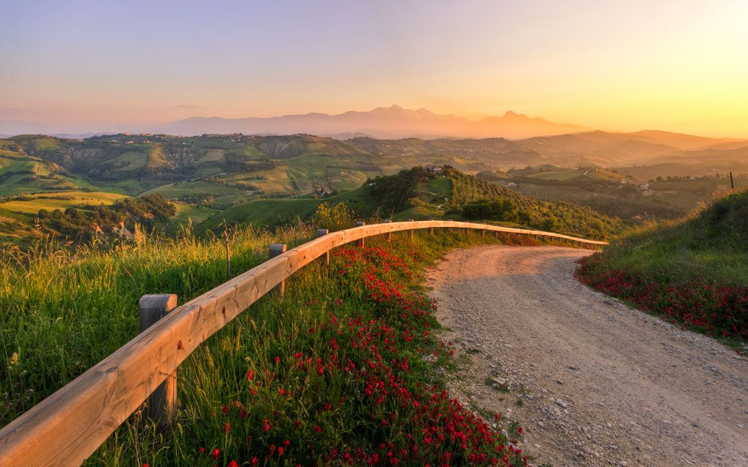

Slide 33
Béni soit ton nom
Béni soit ton nom
là où tu donnes l'abondance
Et déverses ta bienveillance ;
béni soit ton nom.

Slide 34
Béni soit ton nom
Et béni soit ton nom
quand ma vie traverse un désert,
Quand je marche en terre inconnue
béni soit ton nom.

Slide 35
Béni soit ton nom
Refrain
Tes bienfaits font naître en moi
des chants de louange.
Et, même au cœur de la nuit, Seigneur,
Je redirai: « Béni soit le nom du Seigneur,
béni soit ton nom.
Béni soit le nom du Seigneur,
béni soit ton nom glorieux ! »

Slide 36
Béni soit ton nom
Béni soit ton nom
quand sur moi brille le soleil.
Quand la vie semble me sourire ;
béni soit ton nom.

Slide 37
Béni soit ton nom
Et béni soit ton nom
sur la route semée de souffrance.
S'il m'en coûte d'offrir ma louange
béni soit ton nom.

Slide 38
Béni soit ton nom
Refrain
Tes bienfaits font naître en moi
des chants de louange.
Et, même au cœur de la nuit, Seigneur,
Je redirai: « Béni soit le nom du Seigneur,
béni soit ton nom.
Béni soit le nom du Seigneur,
béni soit ton nom glorieux ! »

Slide 39
Béni soit ton nom
Tu donnes et tu reprends,
tu donnes et tu reprends.
Mon cœur choisit de dire:
« O béni soit ton nom ! » (bis)

Slide 40
Béni soit ton nom
« Béni soit le nom du Seigneur,
béni soit ton nom.
Béni soit le nom du Seigneur,
béni soit ton nom glorieux ! »**

Slide 42
Agnus Dei
Alléluia, alléluia,
Gloire à Dieu le Seigneur tout-puissant.
Alléluia, alléluia,
Gloire à Dieu le Seigneur tout-puissant.

Slide 43
Agnus Dei
Alléluia.
Tu es saint, trois fois saint.
Dieu tout-puissant, éternel.
Louange à l'agneau, louange à l'agneau,

Slide 44
Agnus Dei
Car toi seul es saint, trois fois saint.
Dieu tout-puissant, éternel.
Louange à l'agneau, louange à l'agneau,
Amen.

Slide 45
Bonne semaine !

